Slide 1
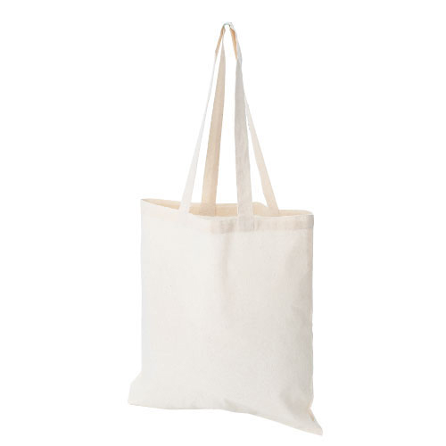
【提案書】
オーガニックコットントート(L)
特徴
上質なオーガニックコットンを使った優しい風合いと、様々なシーンに幅広く活用できるLサイズのシンプルなトートバッグです。名入れプリントも可能ですのでオリジナルグッズにもおすすめ。
納期
納期スペース
仕様
素 材：コットン
サイズ：(持ち手含まず)W360×H380mm(持ち手)Ｗ25×全長640mm
包 装：PP袋入り(50枚／セット)
注意事項
※サイズは標準値です。縫製品の為、実際のサイズは異なる場合があります
お見積
お見積りスペース

